Slide 1
ИГРЫ ДЛЯ ФОРМИРОВАНИЯ ФОНЕМАТИЧЕСКИХ ФУНКЦИЙ У ДЕТЕЙ СРЕДНЕГО ДОШКОЛЬНОГО ВОЗРАСТА С ДИАГНОЗОМ ОНР
Автор : учитель – логопед ГДОУ №67 Фрунзенского района БЕЛОВА Л.И.

Slide 2
Содержание:
Игры на определение длинных и коротких слов ( даются при начальном обучении).
Игры «Лабиринт» на закрепление полученных навыков.
«Какое слово не подходит» – определение лишнего слова, дают всегда без наглядности.
Игры «Доскажи словечко.» формируют фонематическое восприятие.
Игры «Найди место звука в слове.» – более сложный материал.

Slide 3
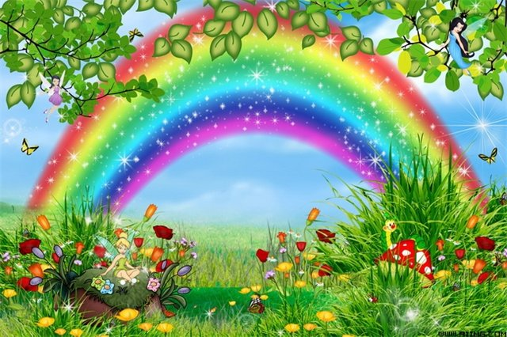
Игра «Длинное – короткое.»
сад

Slide 4
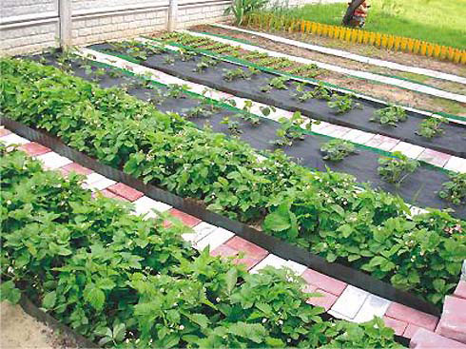
огород

Slide 5
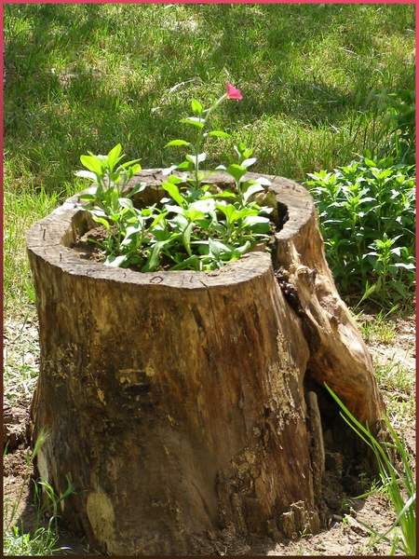
пень

Slide 6
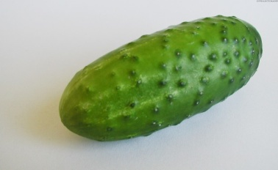
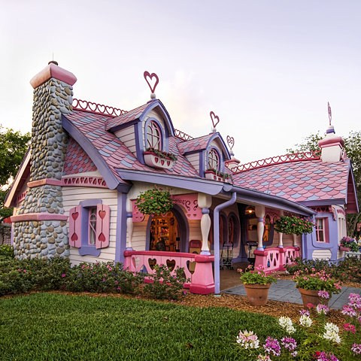
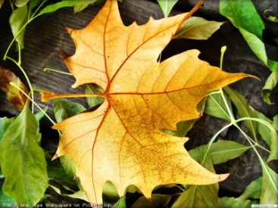
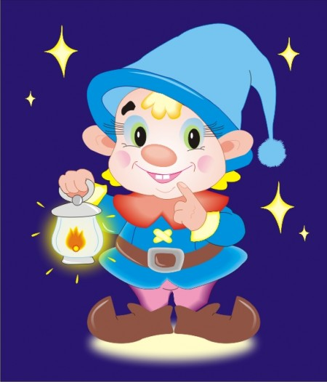
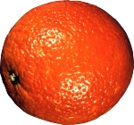
ИГРА «ДОЙДИ ДО ДОМИКА ГНОМА.»

Slide 7
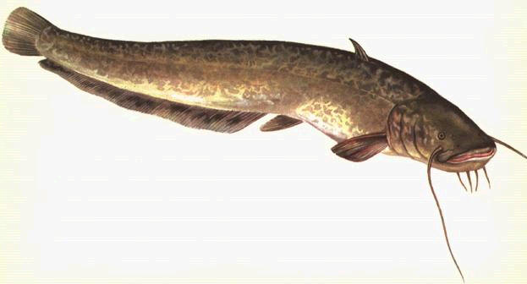
Игра «КАКОЕ СЛОВО НЕ ПОДХОДИТ?»
ДОМ
ДОМ
СОМ

Slide 8
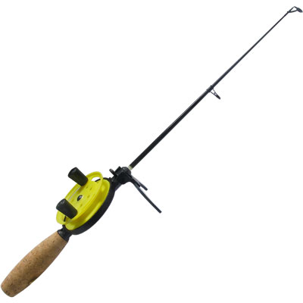
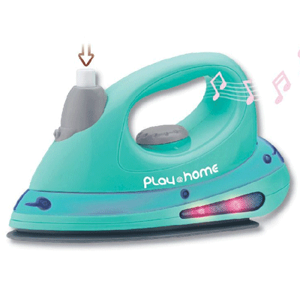
ИГРЫ НА РАЗВИТИЕ УМЕНИЙ У ДЕТЕЙ СОСТАВЛЯТЬ РИФМЫ И ОПЕРЕДЕЛЯТЬ МЕСТО ЗВУКА В СЛОВЕ.

Slide 9
Игра «Отгадай – ка!»
«Он плывёт по простыне, как кораблик на волне.
Он хозяйкам добрый друг – электрический……»

Slide 10
«Длинная и гибкая,
Охотится за рыбками.
Порой пуста, как дудочка,
А петь не может….»

Slide 11
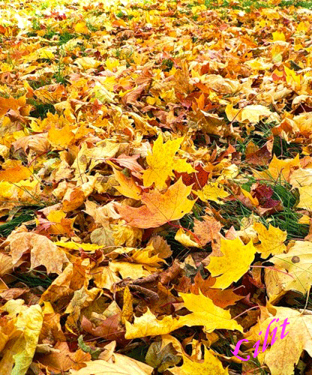
ЧУДЕСНО!

Slide 12
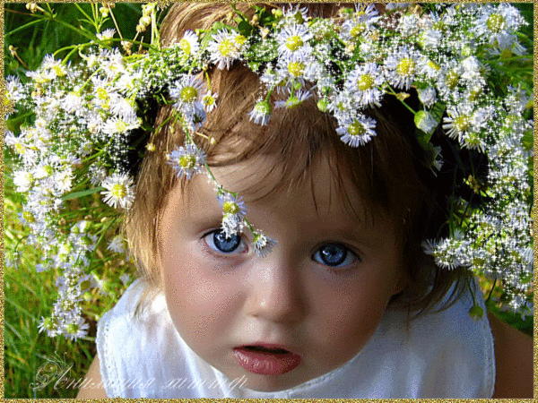
ВНИМАНИЮ РОДИТЕЛЕЙ И ПЕДАГОГОВ ! ДЕТЯМ СРЕДНЕГО ВОЗРАСТА ПОДОБНЫЕ ИГРЫ И ЗАДАНИЯ ДАЁМ НЕ БОЛЕЕ 2 Х – 3 Х

